Slide 1


常山纺织智能制造试点项目
整体介绍
2018.7

Slide 2
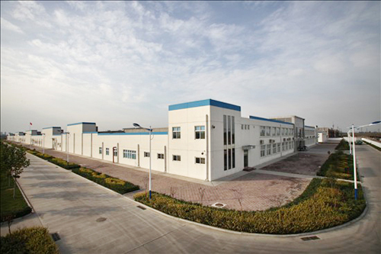
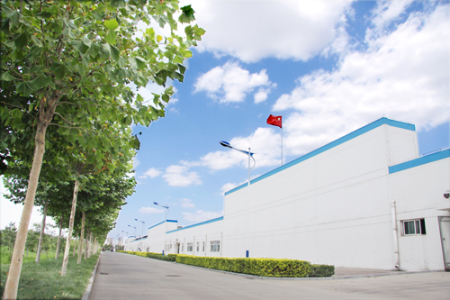
内容
1
项目概况
2
各系统简介

Slide 3
内容
1
项目概况
1.1
项目背景
1.2
项目目标
1.3
项目范围
1.4
总体流程
1.5
总体进度

Slide 4
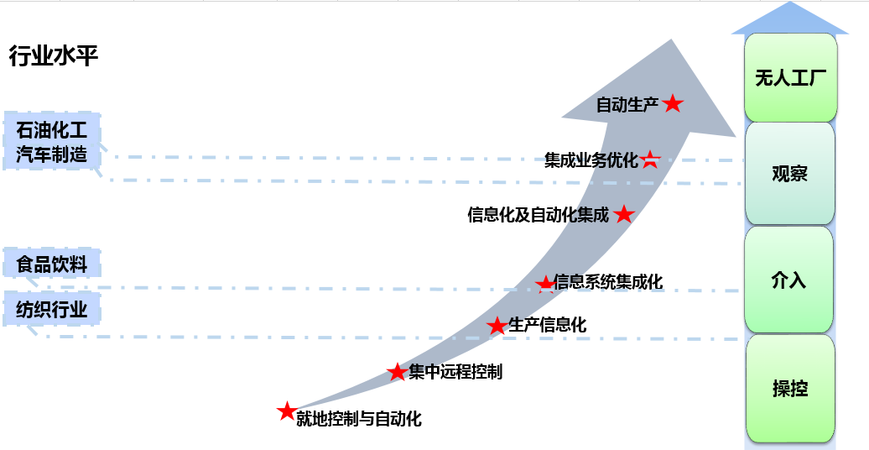
项目背景
纺织行业信息化水平目前属于生产信息化阶段，人力介入生产的程度较深。

Slide 5
项目背景
国际上“工业4.0” 和“工业互联网”理念
参考工业4.0和工业互联网等理念，基于《中国制造2025 》国家战略，以及《纺织工业发展规划（2016-2020年）》的规划指导；
依据常山股份“十三·五”发展规划，整体规划常山股份智能制造蓝图和路线图，确定在恒盛分公司进行智能制造试点。
供给侧改革背景下的纺织行业
纺织业竞争激烈，产品同质化严重。在供给侧政策的推动下，纺织行业需要在以下方面努力才能走出低谷：
根据市场需求制定产能，纺织业普遍处于产能过剩状态，企业不能依赖通过扩产提业绩；
淘汰落后产能，实现产品升级，走品牌化道路，提高利润空间；
增强创新力，进一步满足消费者的个性化需求。
《中国制造2025 》及
纺织工业发展规划（2016-2020年）
常山股份
“十三·五”发展规划
常山纺织
智能制造整体规划
常山恒盛布厂
智能制造试点项目

Slide 6
项目背景
制造升级势在必行：国家战略和纺织业面临的挑战，都要求我们必须迎头赶上
2025国家战略
纺织行业升级发展
信息化与工业化深度融合
着力发展智能装备和智能产品
推进生产过程智能化
培育新型生产方式
全面提升企业研发、生产、管理和服务的智能化水平
常山纺织人的使命
纺织业智能制造
生产透明全追溯，确保质量和安全
节能降耗，提升资产价值
生产智能化，降低生产成本
生产定制化，满足个性需求
工厂和市场直接对话
公司提出了在“十三五”期间建设智能制造项目的计划，2016年5月16日，常山股份智能制造项目正式启动

Slide 7
内容
1
项目概况
1.1
项目背景
1.2
项目目标
1.3
项目范围
1.4
总体流程
1.5
总体进度

Slide 8
项目目标
03
持续优化
基于生产制造数字化以及经营管理的闭环管理，从质量、成本、效率及安全等方面持续提供运营改善建议，降本增效
01
02
经营管理
生产制造
生产制造：提供基于物联网（RFID、条形码）、传感器等设备的应用，实现生产、工艺、物流的数据集成和统计分析，完成试点企业智能制造的实施
提供销售、供应、生产、仓储、物流、财务、人力资源等企业经营闭环管理

Slide 9
项目目标
公司战略
IT技术与纺织生产链深度融合，改变生产模式，提高整体效率
业务目标
确定智能制造标准
优化智能制造管理流程
1. 构建智能织造平台
构建常山纺织智能织造平台，提高业务管理的效率和效益，为下一步推广奠定基础
智能制造
试点项目目标
2. 形成可复用产品和部分专利或专有技术
积累一批可以复用的技术产品和服务模式、专利或专有技术，支撑同行业内数字/智能工厂的的建设
3. 提供纺织行业标杆和参考标准
通过项目实施和推广，逐步建立行业内标准体系，包括通用基础、数据和应用标准
实施效果
国内领先
行业标杆

Slide 10
内容
1
项目概况
1.1
项目背景
1.2
项目目标
1.3
项目范围
1.4
总体流程
1.5
总体进度

Slide 11
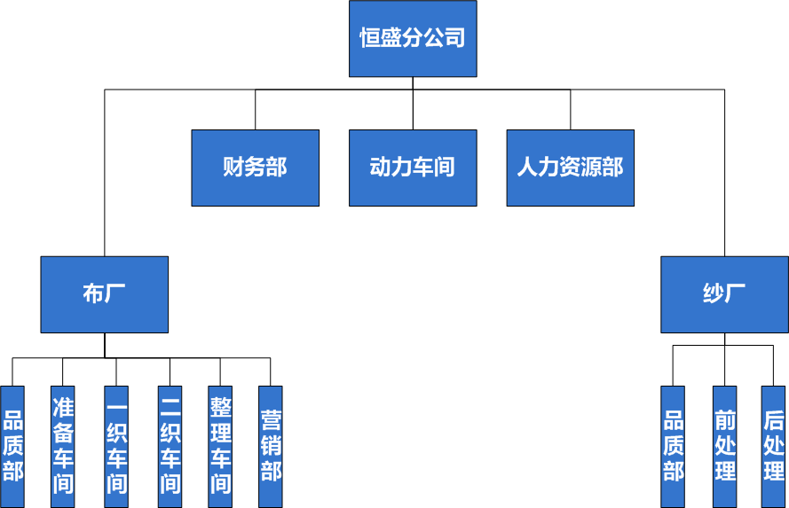
项目范围

Slide 12
项目范围
组织范围
业务范围
功能范围
试点单位：恒盛分公司
试点部门：布厂以及相关职能部门、动力车间等
生产制造：包含生产计划与排程、生产调度、生产操作管理、生产统计管理、生产绩效管理、物料管理、质量管理、生产工艺、能源管理、机物料管理、设备管理等
经营管理：包含销售、供应、生产、仓储、物流、财务、人力资源管理等
包括五大组成部分：
1. 数据采集和集成系统
2.制造执行系统(MES)
3.企业资源计划系统(ERP)
4.行业情报系统
5. 主数据管理系统

Slide 13
项目范围
ERP
经营数据
行业情报分析系统
采购管理
销售管理
库存管理
行业分析
数据获取
行业分析预测
计划管理
人力资源管理
财务管理
数据处理
……
基础数据
物耗能耗
生产进度
……
生产计划
库存
……
生产数据
MDM
MES
物料数据
BOM数据
生产排程
生产指挥
能源管理
基础数据
工艺数据
组织机构数据
生产运行
质量管理
设备管理
人员基础数据
产能数据
生产绩效
物料管理
实时数据服务
生产信息
数采平台
控制系统
物联设备
传感器与仪表
PLD
单片机
RFID
条形码
手持终端
传感器
检测仪

Slide 14
内容
1
项目概况
1.1
项目背景
1.2
项目目标
1.3
项目范围
1.4
总体流程
1.5
总体进度

Slide 15
总体流程
ERP
MES
销售订单
库存订单
生产计划
工艺数据
人员数据
库存数据
质量标准
库存数据
工艺数据
生产作业
设备数据
采购订单
生产订单
生产反馈
物耗能耗
生产绩效
质检信息
质量检验
厂级库存
生产库存
销售发货
财务核算

Slide 16
内容
1
项目概况
1.1
项目背景
1.2
项目目标
1.3
项目范围
1.4
总体流程
1.5
总体进度

Slide 17
总体进度
项目组成 | 实施状况 | 当前工作状况
1. IT基础设施 | 上线运行 | 已交接给客户动力车间维护
2. 数据采集系统 | 上线运行 | 动力车间交接维护，负责与各业务部门的培训、推广与需求反馈 根据客户要求持续优化和调整，舒美特织机也有新的解决方案
3. 行业情报系统 | 上线运行 | 等待客户维护人员更新相关数据
4. MDM系统 | 上线运行 | 根据客户要求持续优化和调整
5. ERP系统 | 上线试运行 | 流程梳理 系统试用 库存盘点
6. MES系统 | 上线试运行 | 流程梳理 系统试用和设备确认 库存盘点

Slide 18
内容
1
项目概况
2
各系统简介

Slide 19
内容
2
各系统简介
2.1
数采系统
2.2
主数据系统
2.3
行业情报系统
2.4
ERP系统
2.5
MES系统

Slide 20
数采系统－总体目标
将生产设备本身的生产数据及运转状态信息，水、电、气、汽等能耗实时数据，工作环境温、湿度等实时数据等进行实时采集，并通过网络总线系统自动汇集到上位机，为MES提供实时、准确的基础数据和信息。
特点
自主产权
图形客户端
外部编程接口开放
多种类报警方式
设备数据采集接口多样性、兼容性

Slide 21



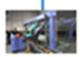
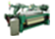

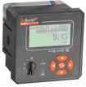

数采系统－主要设备
台数： 4
数据项： 16，点数：64
通信接口类型：串口
台数： 4
数据项： 16，点数：64
通信接口类型：TCP
贝宁格整经机
金丸整经机
台数： 6
数据项： 22，点数：132
通信接口类型：FINS
台数： 4
数据项： 5，点数：20
通信接口类型：硬线连接
津田驹浆纱机
史陶比尔
自动穿筘机
台数： 100
数据项： 35，点数：3500
通信接口类型：串口
台数： 200
数据项： 35，点数：7000
通信接口类型：FTP
舒美特织机
津田驹织机
温湿度传感器
流量积算仪
电磁流量计
IFC压缩气体节能控制器
……
台数： 330
数据项： 35，点数：11550
通信接口类型：串口
能源计量仪器
必佳乐织机

Slide 22
数采系统－主要挑战
1
通信不透明：生产设备的通信不透明，部分设备厂家不公开通信协议
2
接线条件限制：生产设备现有接线条件不宜重新布线
3
信息难以整合：不同厂家的设备、系统难以实现生产信息整合

Slide 23
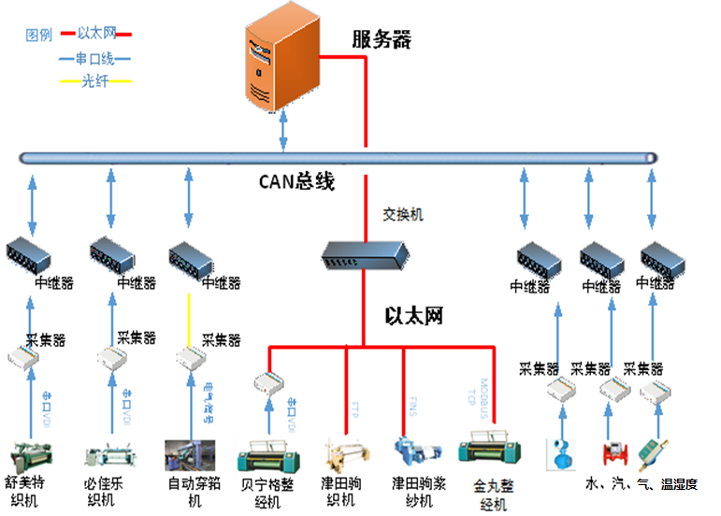
数采系统－总体方案

Slide 24
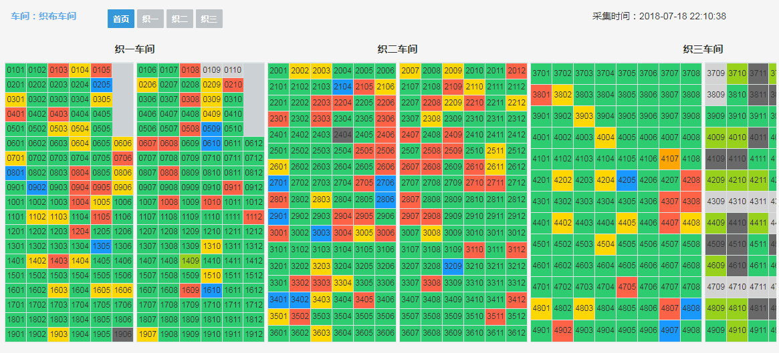
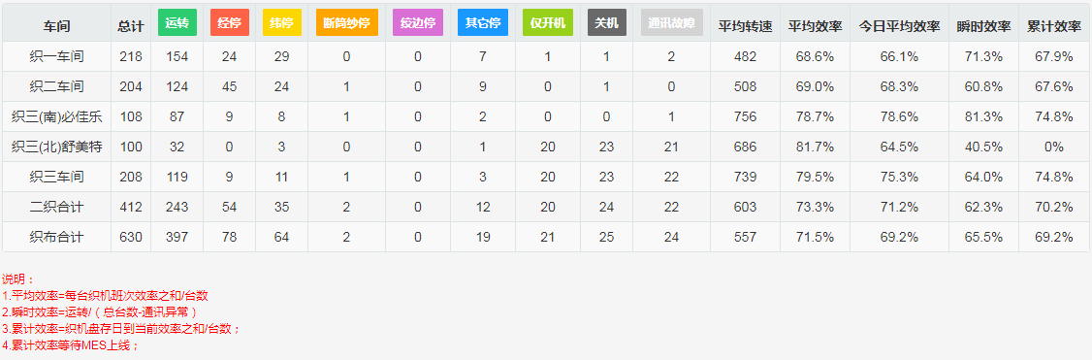
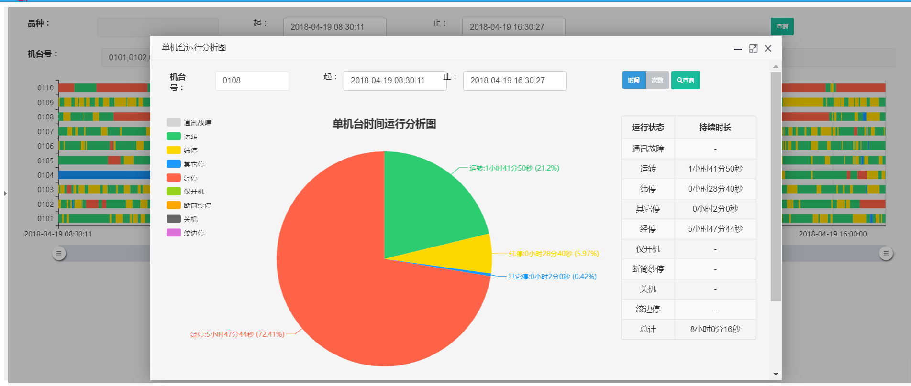
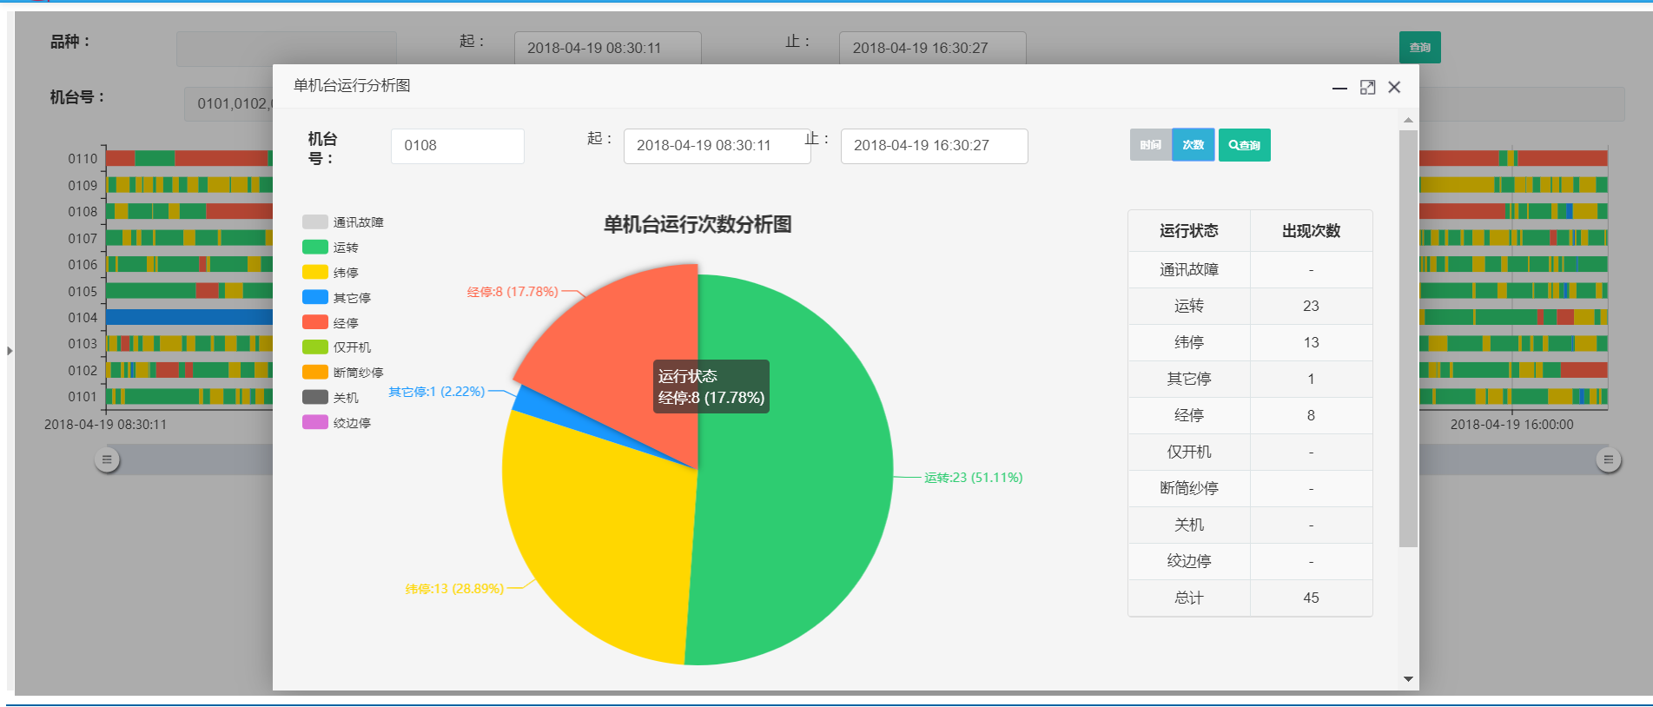
数采系统－系统界面

Slide 25
内容
2
各系统简介
2.1
数采系统
2.2
主数据系统
2.3
行业情报系统
2.4
ERP系统
2.5
MES系统

Slide 26
主数据系统－总体目标
数据采集系统、MES、ERP、行业情报系统等多个系统所涉及到的公共数据，在主数据管理系统中统一管理，确保数据同步、编码统一且一致，这当中，定义工厂模型的数据是几大系统所共用的主数据。
不依赖于特定业务的，为所有业务可共用的客观存在的本体对象
从组织、设施和对象三个层面搭建工厂物理模型及业务模型
集团
企业
工厂
车间
厂科室
机关部室
机关科室
生产线
仓库
其他
生产单元
设备
其他
组织机构
班组
岗位
组织机构
组织层
设施层
仪表/传感器
对象层
工艺测量点
设备监控点
操作巡检点
能源测量点
物料
工艺
BOM
检验标准
产品

Slide 27
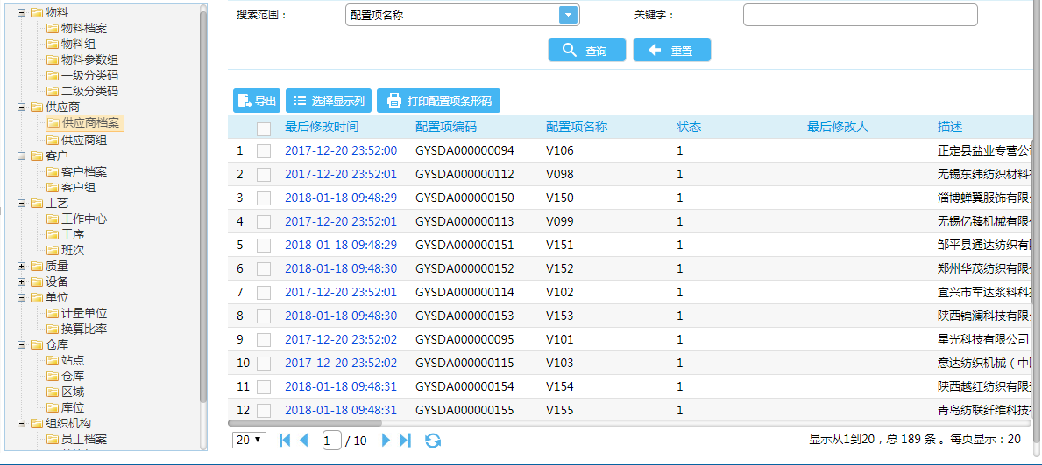
主数据系统－系统范围
主数据系统包括物料、供应商、客户、人力资源、工艺、质量、设备、仓库等36项基础数据

Slide 28
内容
2
各系统简介
2.1
数采系统
2.2
主数据系统
2.3
行业情报系统
2.4
ERP系统
2.5
MES系统

Slide 29
行业情报系统－功能架构
情报获取
情报处理
情报展示
www.tnc.com.cn/全球纺织网
www.qfc.cn/网上轻纺城
www.b2l.com/布联网
www.texnet.com.cn/中国纺织网
www.texindex.com.cn/中华纺织网
www.webtex.cn/中国第一纺织网
www.tex365.com/365纺织网
www.ctn1986.com/纺织中国在线
www.textile.hc360.com/慧聪纺织网
www.tteb.com/中国棉纺织信息网
……
数据清洗
数据转换和集成
查询
统计
分析
预测
……
行业基础信息
行业实时动态信息
各供应商财务信息
各供应商经营信息
统计报表
分析结果
预测结果
……
公共网站
电脑版本
专用App
微信版本
生产数据
采购数据
……
商业化数
据供应商
生产数据
采购数据
……
人工录入
或接入

Slide 30
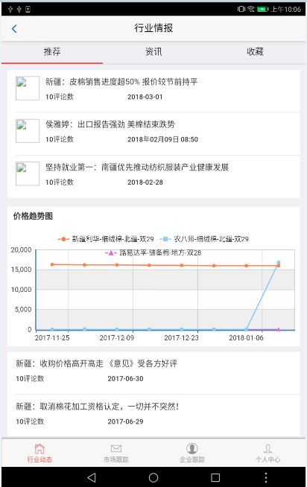
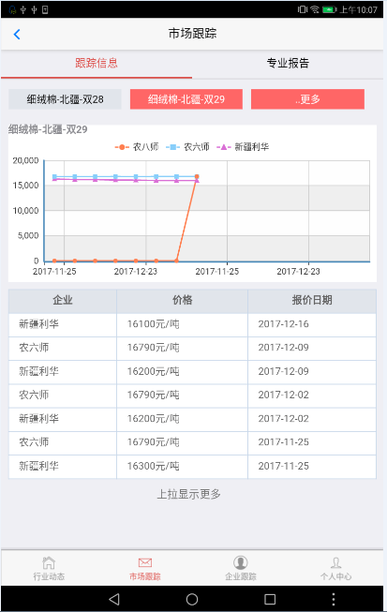
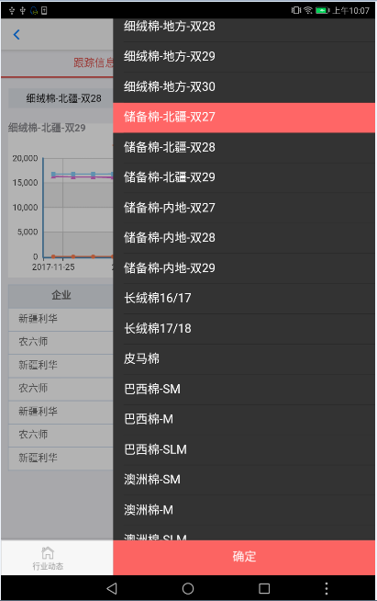
行业情报系统－系统界面

Slide 31
行业情报系统－实施效果
为领导及业务主管实时掌握动态市场提供可靠信息
舆情&行业监测：提供整个行业上、下游行业实时动态信息、原料供应、库存积压、进出口贸易、产品功能/服务/价格反馈等信息
品牌&营销分析：国内及国际品牌、营销活动反馈等
价格监测对比：特定商品的价格及库存状态的监测和对比，同行业竞争对手财务、经营对比分析信息，提供最佳的定价策略
在线商机&客服：客户投诉、客户潜在需求等
为领导及业务主管提供决策支持

Slide 32
内容
2
各系统简介
2.1
数采系统
2.2
主数据系统
2.3
行业情报系统
2.4
ERP系统
2.5
MES系统

Slide 33
ERP系统－现状
目前使用金蝶财务系统，未实现财务业务一体化，所有财务凭证需要手工录入。
独立财务系统
按品种、车间口径核算成本，以盘点数据为基础，而不是以业务单据为基础核算成本。
成本核算较粗
各部门各自一套帐，主数据也未统一，信息不能共享。
存货周转率不高，库存积压较严重。
信息未能共享

Slide 34
ERP系统－总体目标
及时、准确反映企业运行过程中各环节的成本，如存货成本、采购及供应成本、生产成本、销售成本等。通过采用先进、合理的存货计价方式，缩短成本核算周期，及时掌握产品成本、利润。
加强核算，优化成本
将业务、财务人员从繁琐的凭证录入工作中解放出来，更多的关注业务、财务分析；同时减少对业务、财务的人为干预，提高经营数据准确性。通过ERP系统固化内控流程，实现事先、事中、事后全过程控制，提高管理效率，降低经营风险。
提高效率，降低风险
及时传递、反映、积累经营管理过程中形成的大量数据，确保经营数据的准确性和部门间的一致性。
实现数据多维度灵活分析，为经营管理提供决策依据。
管理信息即时共享

Slide 35
ERP系统－功能模块
采购管理
销售管理
仓储管理
计划管理
财务管理
人力资源管理
供应商基础数据维护
客户基础数据维护
仓库基础数据维护
运行MRP
固定资产购置
招聘管理
固定资产折旧
价格协议维护
价格协议维护
采购收货
建议生产订单
入职管理
固定资产报废
采购询价
销售报价
销售发货
手工录入生产订单
固定资产出售
试用管理
预付
主材采购
成品销售
生产领料
建议采购订单
离职管理
应付
机物料采购
售后服务
生产退料
转正式生产订单
预收
换岗管理
主材退货
销售退货
应收
完工入库
月生产计划
培训管理
残次品废品处理
机物料退货
杂项领料
日生产计划
月末成本核算
合同管理
仓库间转移调拨
MES数据接口
资金管理
考勤管理
预算管理
库存盘点
年末结转
绩效管理
合并报表
薪酬管理

Slide 36
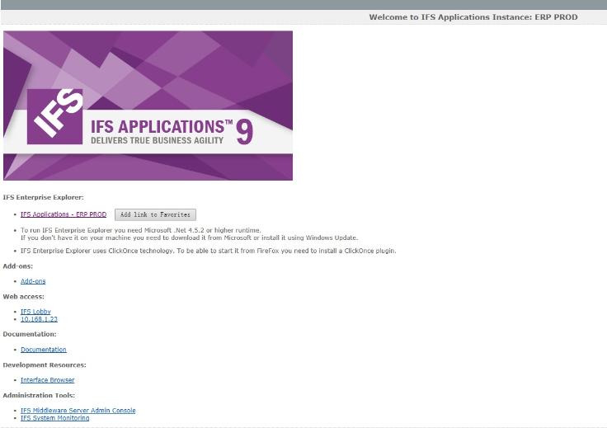
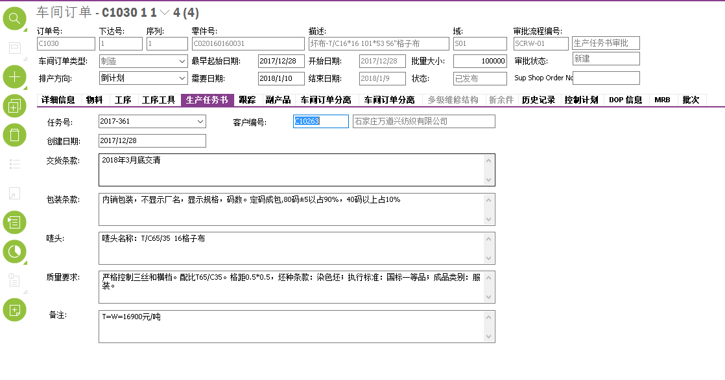
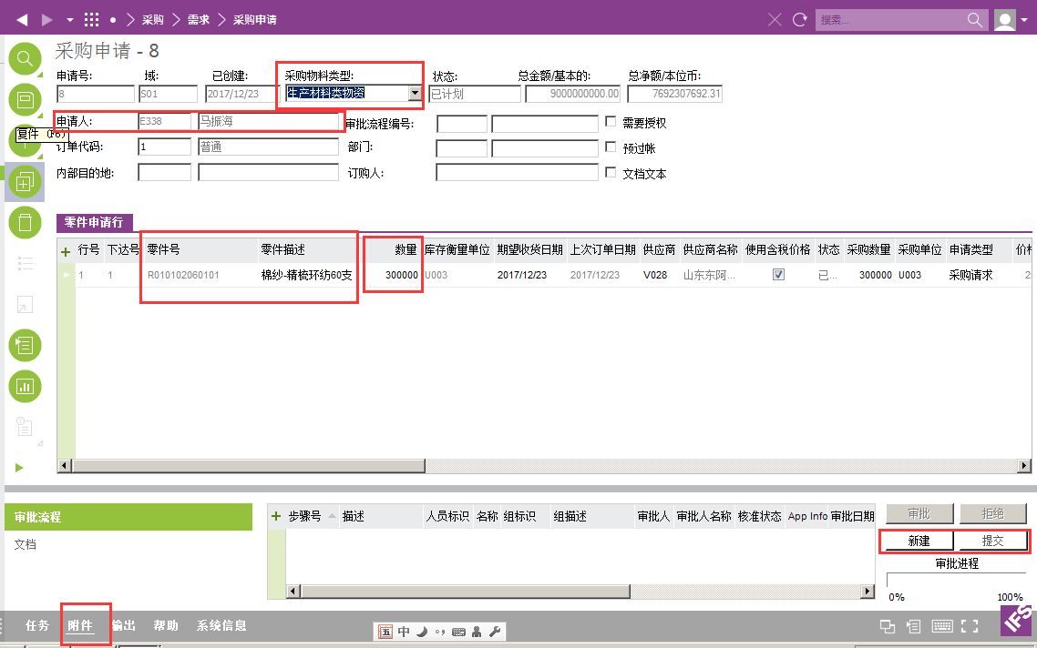
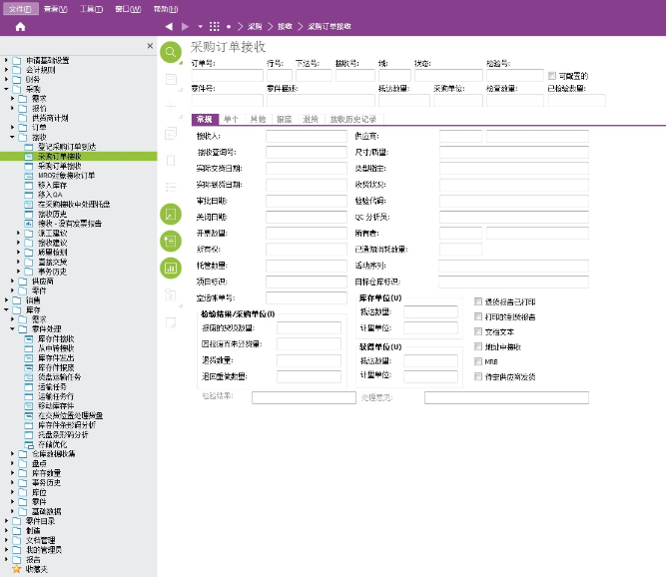
ERP系统－系统界面

Slide 37
内容
2
各系统简介
2.1
数采系统
2.2
主数据系统
2.3
行业情报系统
2.4
ERP系统
2.5
MES系统

Slide 38
MES系统－生产现状
1
凭经验手工排产，纸质传递指令
生产计划与排产
生产运行
物料移动
2
手工记录，纸质表单传递，速度慢，效率低，易出错
质量追踪
生产绩效
生产统计
3
没有统一标识管理，无法跟踪追溯
物料追溯
4
主要到二级车间，部分已到三级车间生产设备
能耗计量
5
信息传递不连贯
信息传递
6
更多事后监控，少有提前预测
生产监控
7
信息整合
产、供、销、存等信息比较零散，没有整合，没有统一看板展示

Slide 39
MES系统－总体目标
多层次生产优化与控制
实现自上而下，计划、排程的多层次优化，多目标的生产优化，实现多工序间协调优化
敏捷、闭环的
生产过程管理
对计划、排程、调度、操作执行、绩效考核的的业务流程进行规范化
生产指标的提出、执行、偏离、控制、分析数字化、实时化
RFID、条形码、传感器、智能设备的应用，实现生产智能化
设备维修一体化
统一采集、共享设备监测数据，对监控数据进行分析、统计并实现设备报警管理
合理安排检维修计划，以最少的资源消耗保持设备安全、经济、可靠运行
能源管理和优化
建立标准化的能源管理流程和能耗指标体系，对能源进行平衡分析、实现能源优化利用，
质量管理和追溯
建立质量管理流程规范
记录产品生产全过程信息，建立追溯体系

Slide 40
MES系统－系统范围
8 大业务模块，100多项业务功能
01
生产计划
02
生产作业
基于物联网（RFID、条形码等）、传感器、智能设备的应用
建立计算机闭环自动控制系统，对生产线各个环节准确跟踪、监测
提供生产过程质量、安全的追踪和回溯以及各种专业化管理分析
同时为生产经营层（ERP系统）提供及时、准确的生产数据
03
物料管理
04
质量管理
05
能源管理
06
设备管理
07
绩效管理
08
告警管理

Slide 41
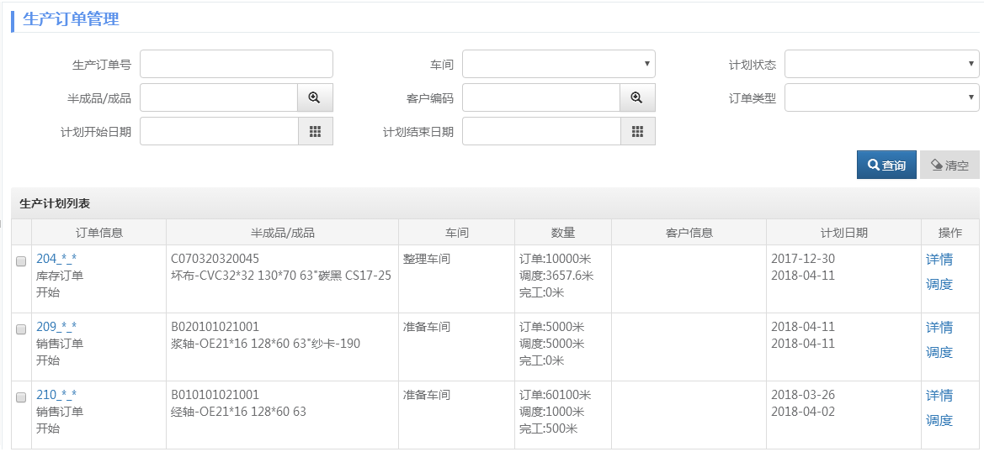
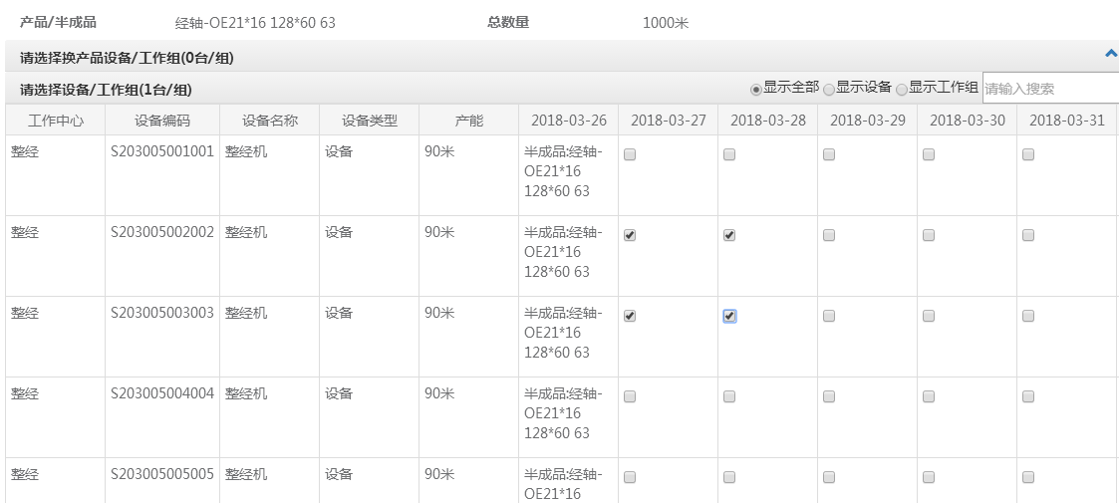
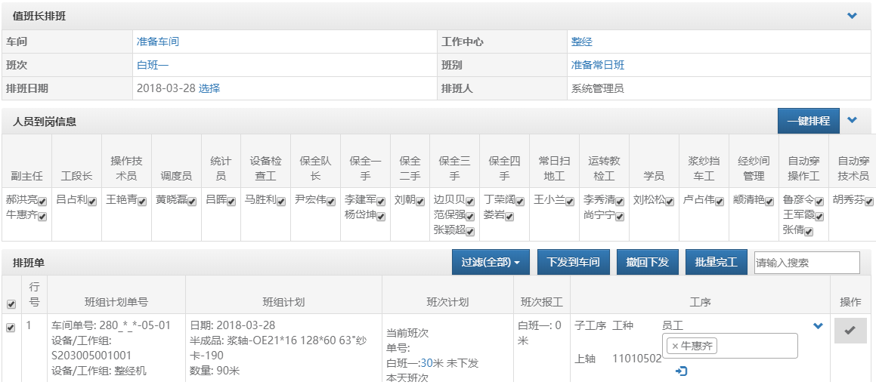
MES系统－系统界面

Slide 42
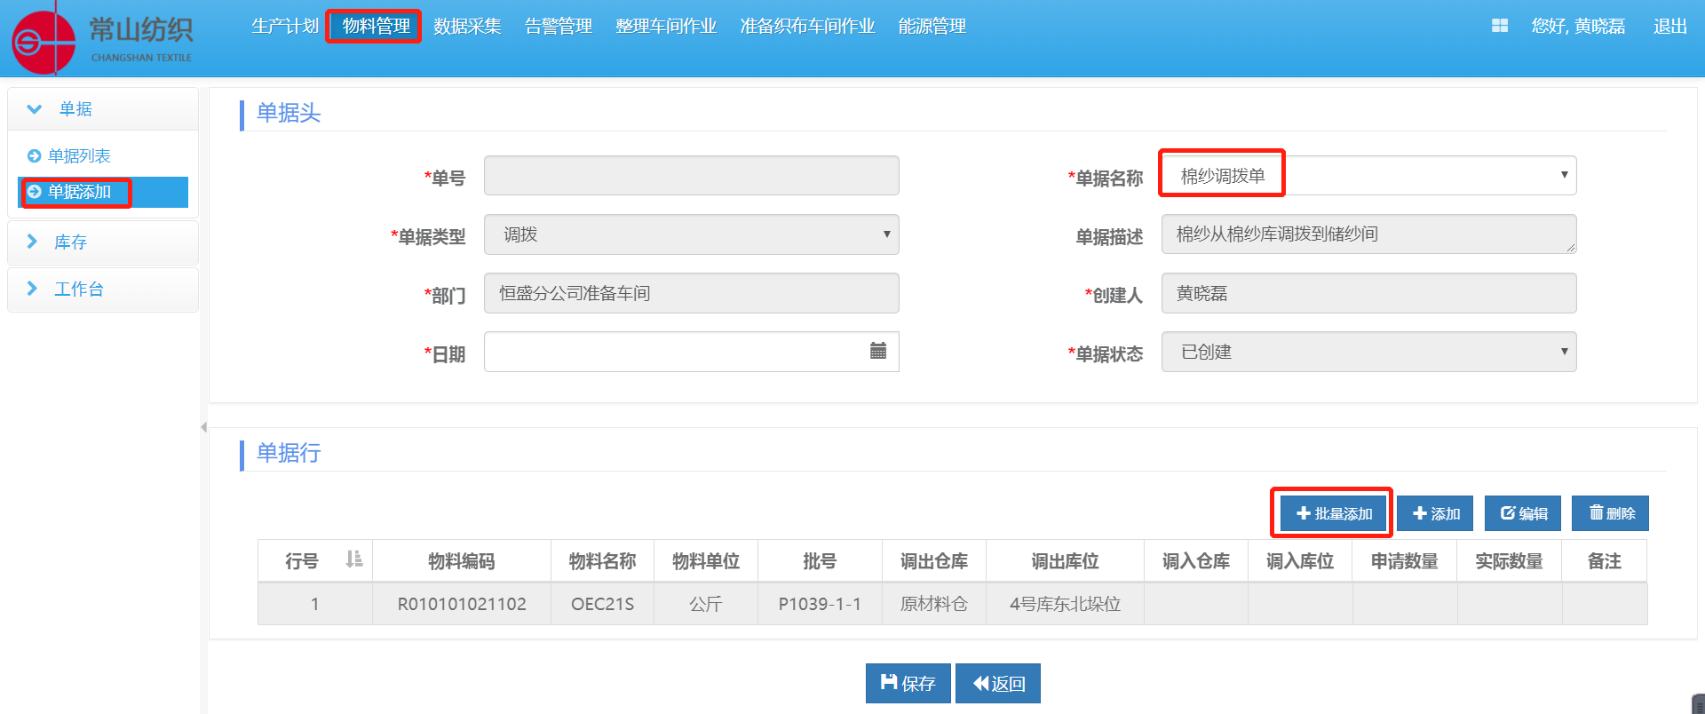
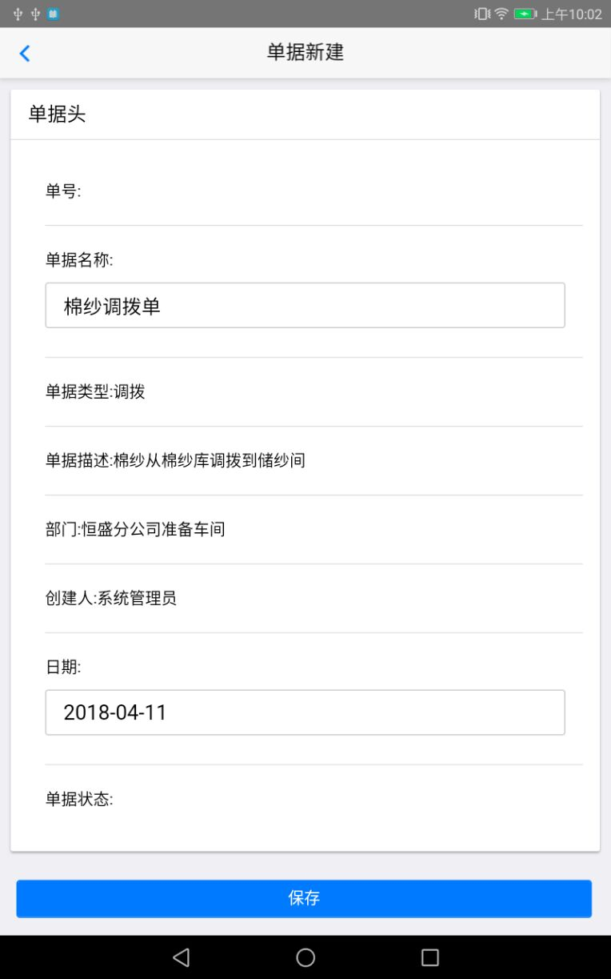
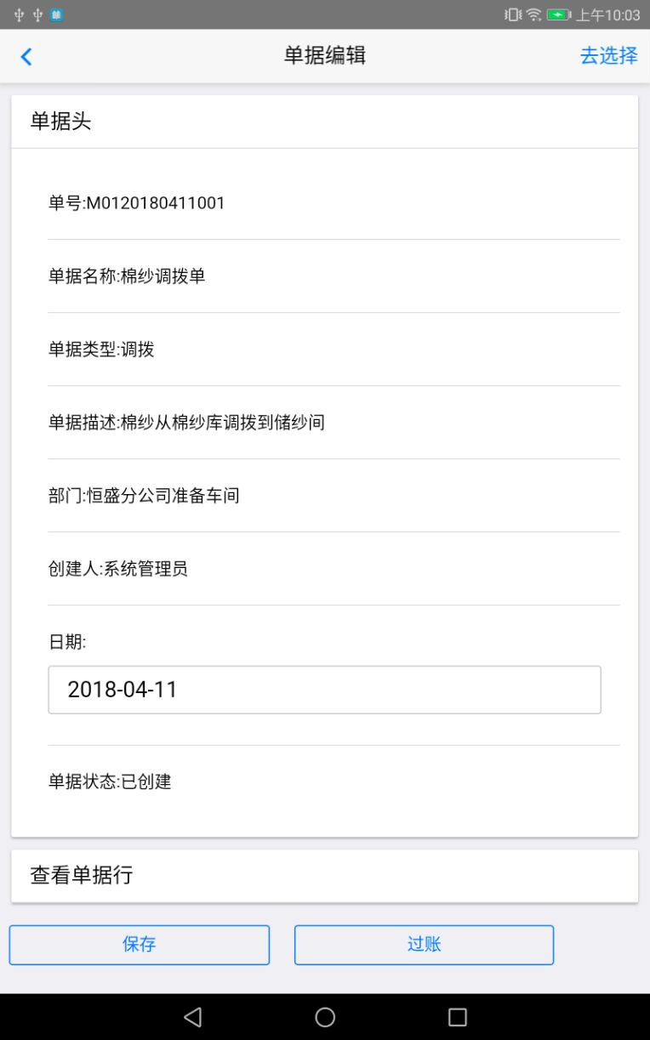
MES系统－系统界面

Slide 43
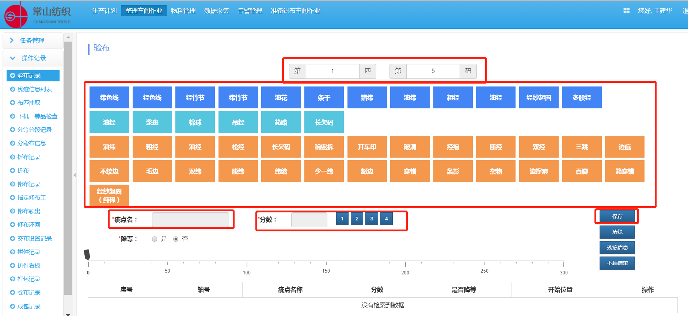
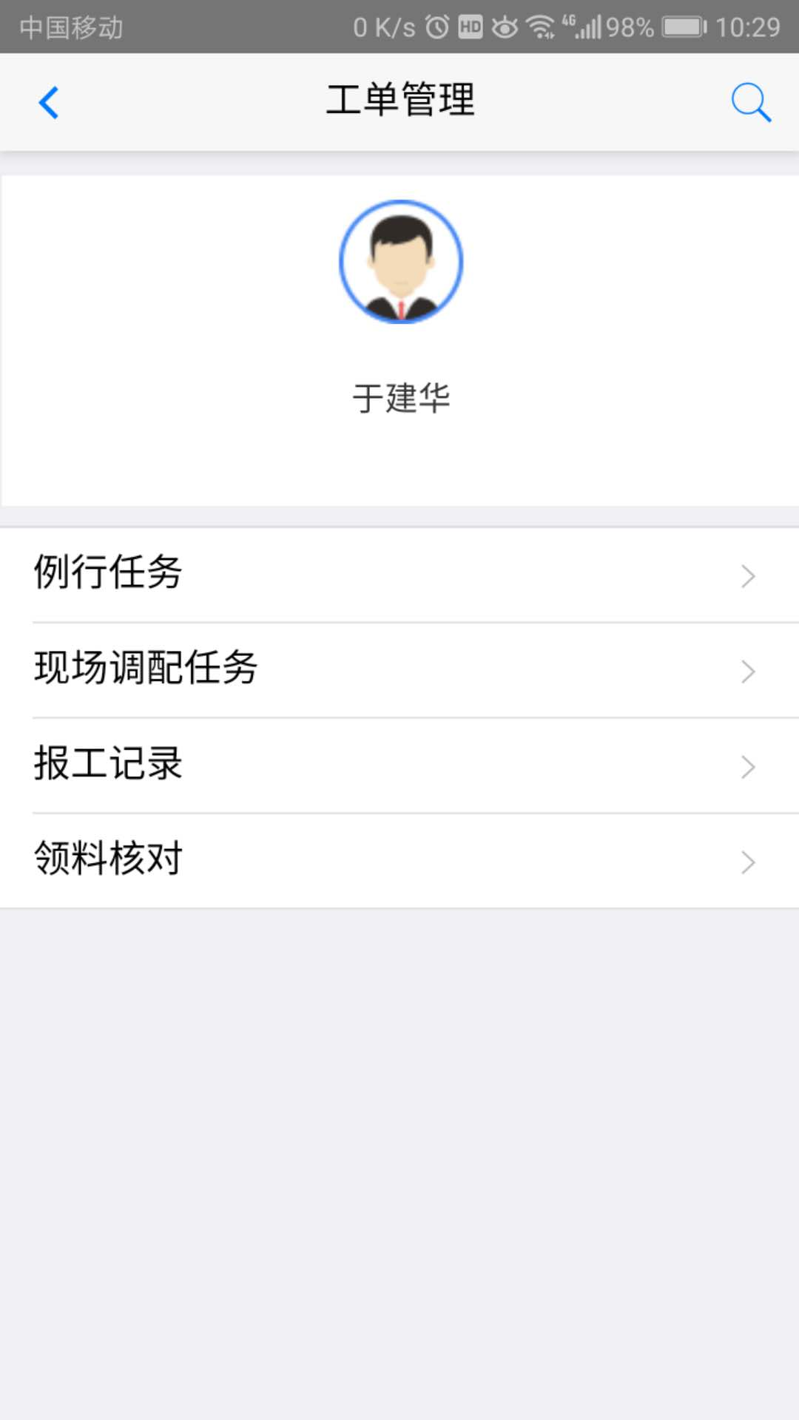
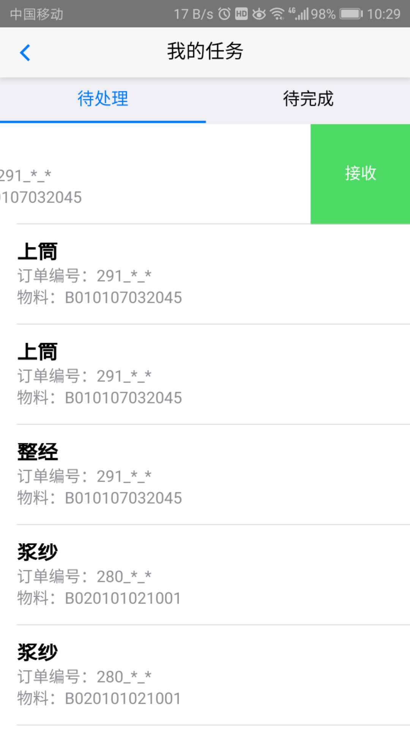
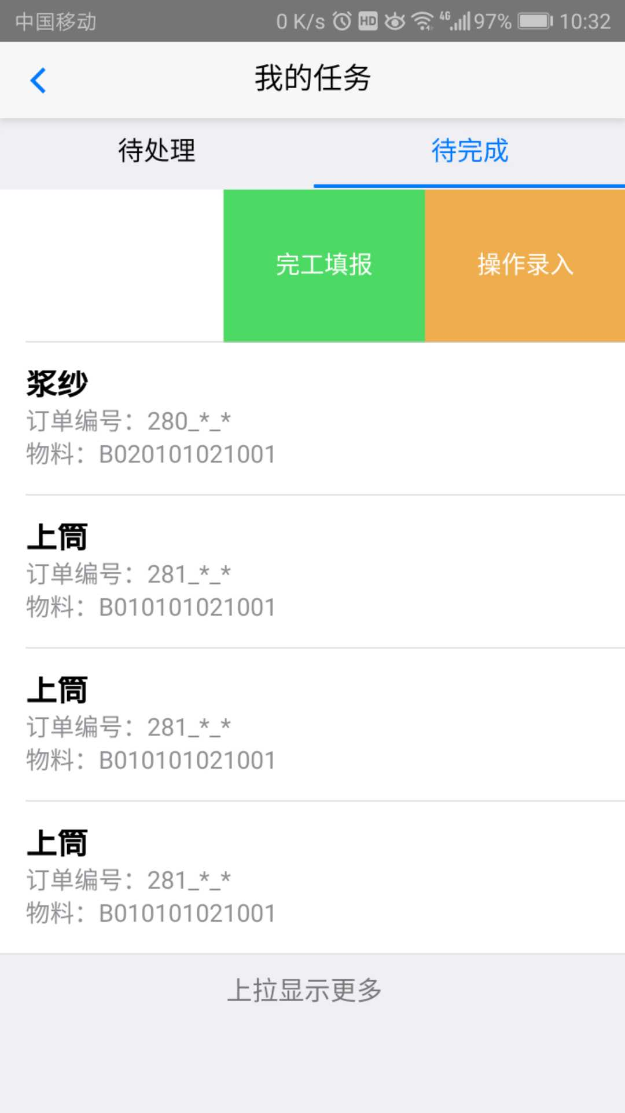
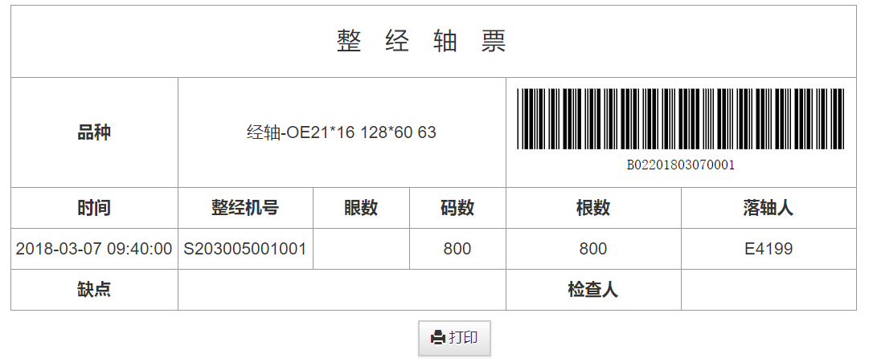
MES系统－系统界面

Slide 44
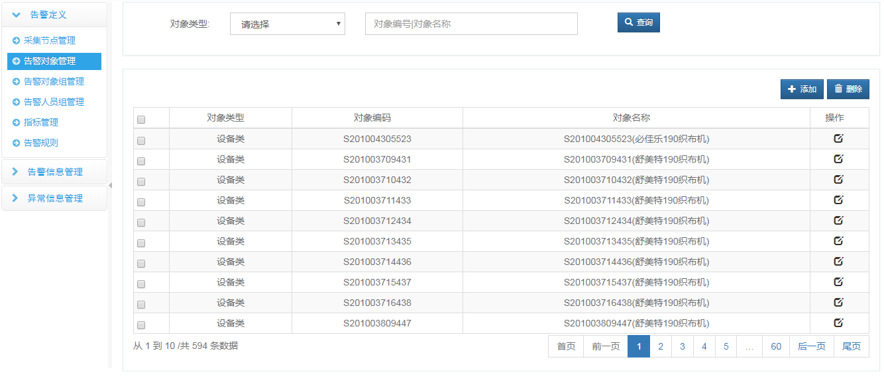
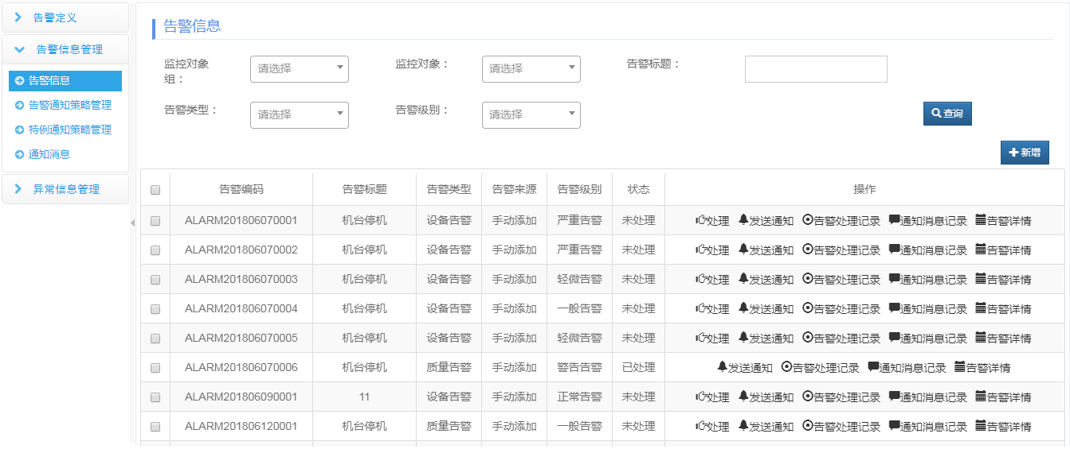
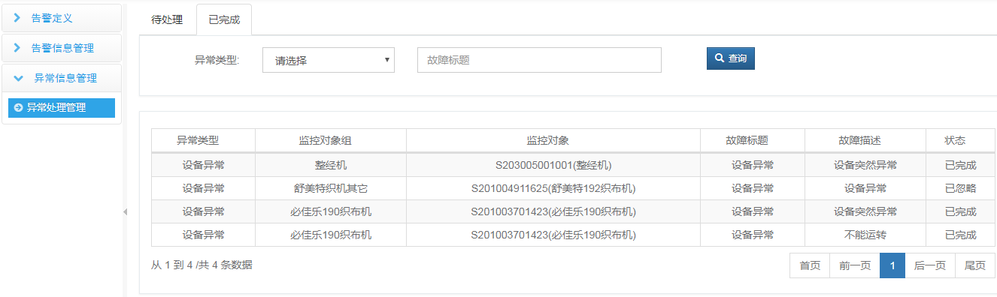
MES系统－系统界面
支持告警规则定义、告警信息模板配置、告警信息通知策略、告警信息查询、异常处理等功能，支持系统消息、短信提示、声光告警等多种告警形式。

Slide 45
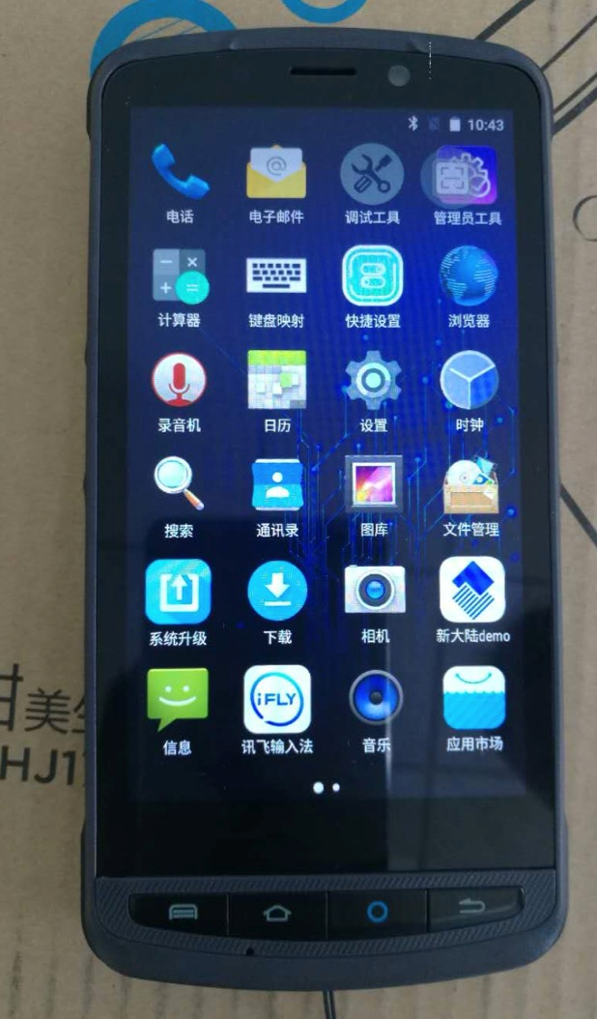
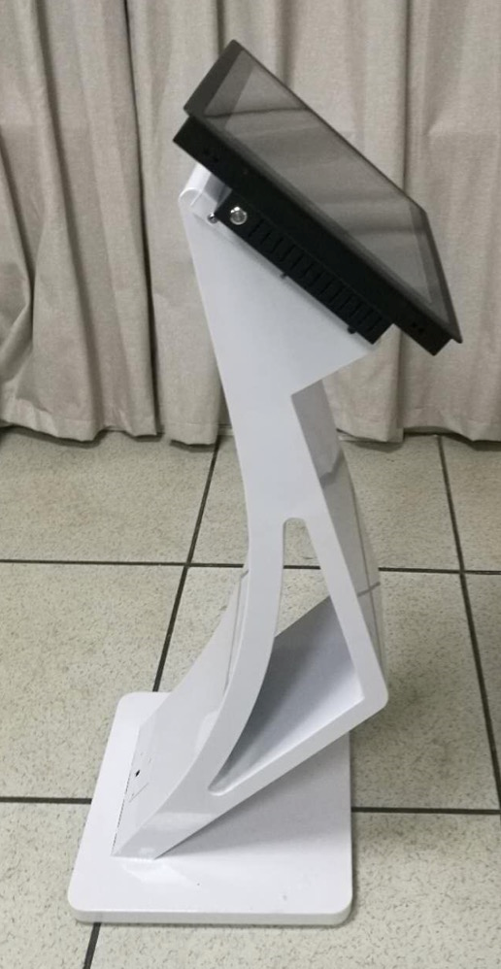
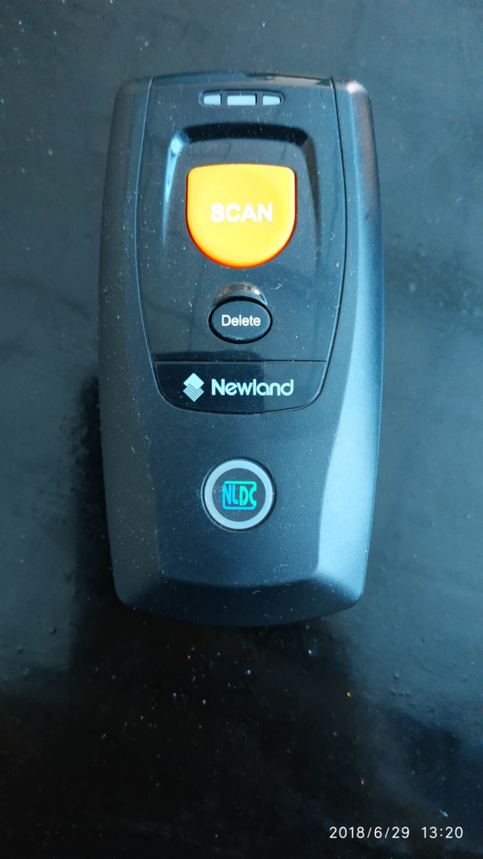

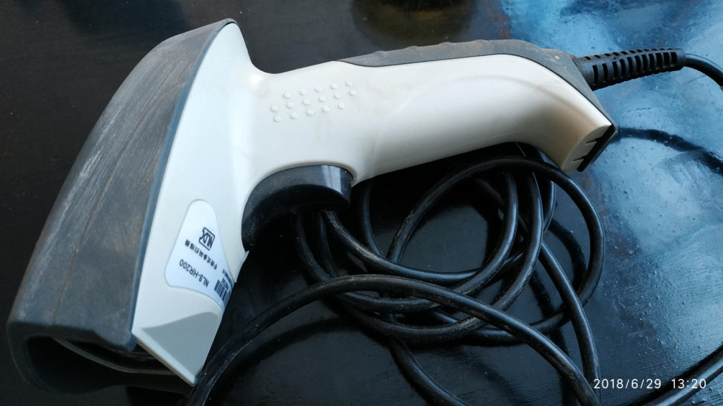
MES系统－终端设备

Slide 46
MES系统－实施效果
生产过程信息化、自动化
生产过程可追溯
信息的采集与传递，减少车间操作和管理人员花费在手工抄写、统计上的工时，降低人工成本
消除信息孤岛，实现制造数据的可追溯性
01
02
物料跟踪、库存优化
质量控制与质量追溯
采用物联网技术，以及对成品出厂的精准预期，实现物流管理透明化，提高存货周转率
通过各环节质量信息的及时反馈，及时调整操作，减少质量缺陷和残次品，通过质量追踪与分析，改善质量指标，提高优等品率，减少次品率
03
04
提高计划的准期率和台机的利用率
驱动业务流程优化，缩短工序时间，提高管理水平
通过排产、排程的优化，提高台机利用率，进而提高整体生产效率和交货准期率
提供完整、准确、及时的生产数据，驱动业务流程不断优化，实现车间精细化管理，缩短工序时间，提高管理水平。
05
06

Slide 47
谢谢！

